Slide 1
高等学校 保健体育（体育）
〔入学年次〕
陸上競技：
「短距離走」「ハードル走」
【知識及び技能編】
学習時間の目安：約30分

Slide 2
【知識編】

Slide 3

＜技能向上のポイント＞
自分の課題を見付ける方法
①他の人に見てもらう（他者観察）
②自分の動きをみる（自己観察）
『運動観察』をして技能を向上させよう！！

Slide 4
「運動観察」
〇運動観察する方法
・２人組になってお互いに観察する
・動画や静止画を撮影して観察する
自分の動きや仲間の動きを分析しよう！！
みんなで記録の向上を目指していこう！！

Slide 5
〇分析の方法
①見本との比較（課題発見）
②過去の自分との比較
（成果の確認）
自分の成果を確認して、課題への挑戦のモチベーションアップ！！

Slide 6
「分析の方法」
①見本との比較（課題発見）
見本と自分の動きを比較し
自分の課題を確認できる
分析をするためには、「知識」も必要になります。
技能のポイントを確認していきましょう。
「分かる」→「できる」ように分析します！！

Slide 7
【技能編】
「短距離走編」

Slide 8
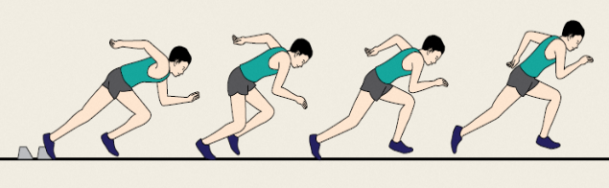
短距離走編
スタート⇒加速疾走について
加速について
【目的】
速度を上げ、
スムーズに走動作へと移行する。
【ポイント】
・ 1歩目の着地は母指球で素早く接地する。
・ 1歩毎にストライドとピッチは増加していく。
・ 前傾を維持する。
・ 体幹は20 〜30mを過ぎてから徐々に起こす。
参考：中学校部活動における陸上競技指導の手引き
日本陸上競技連盟

Slide 9
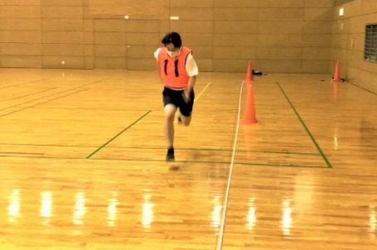
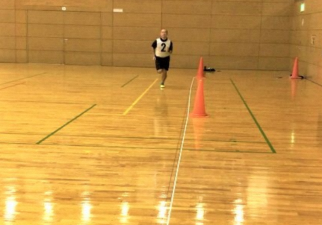

課題① 動画を見てみよう
「見本とＡさんの比較をしてみよう」
＜ポイント＞ 何mまで低い姿勢を保てているかな
※コーンはスタートから10mの位置にあります
見本
Ａさん
写真をクリックして動画を見てみよう！
写真をクリックして動画を見てみよう！

Slide 10


Ａさんは、スタート直後に顔が前を向いてしまっているね。１０m先のコーンまで低い姿勢が保てるようになることを目指そう！！
見本
Ａ君

Slide 11
「分析の方法」
②自分の映像の比較
（成果の確認）
過去の自分を比較することで
自分の成長を確認できる
先ほどの課題を頭に入れながら、練習をしたらその成果を確認してみよう！！授業で撮影した動画を残していくので、過去の自分の映像と比較しよう。
ここではＡさんの映像を自分の動画だと思って比較の方法を学ぼう！！

Slide 12
「分析の方法」
②自分の映像の比較（成果の確認）
※ここではＡさんの映像を比較
＜ポイント＞
・練習の成果を確認
・新しい課題を発見

Slide 13
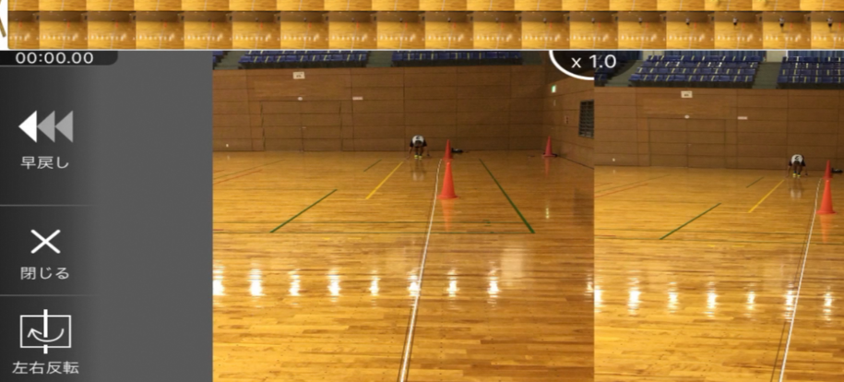
②Ａさんの映像の比較（成果の確認）
○Ａさんの動画を見比べてみよう
＜ポイント＞
前回より長く低い姿勢を保てているかな
写真をクリックして動画を見てみよう！

Slide 14
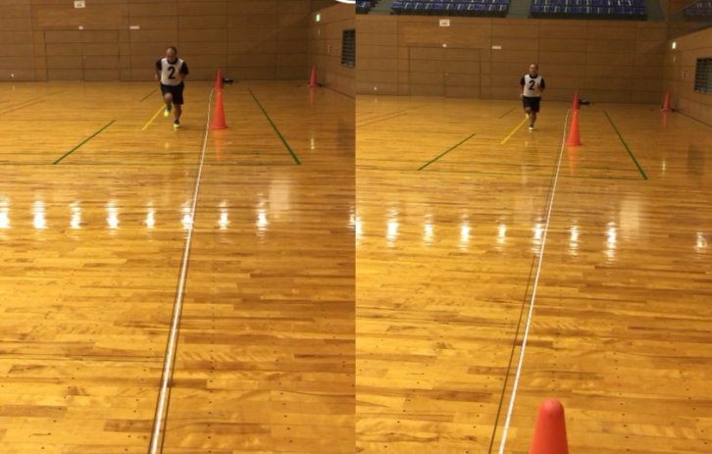
１０m先のコーンまで低い姿勢が保てるようになっているのがわかるかな？？練習の成果がでているね！！

Slide 15
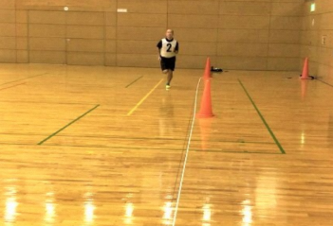
効果的に観察・分析するポイント
・技能のポイントの確認（観察・分析の視点）
・同じ場所からの観察
【ポイント】
・ 1歩目の着地は母指球で素早く接地する。
・ 1歩毎にストライドとピッチは増加していく。
・ 前傾を維持する。
・ 体幹は20 〜30mを過ぎてから徐々に起こす。
比較しやすいように目印を置くのも効果的
観察や撮影をする時には「安全」にも気を配ろう！！

Slide 16
効果的に観察・分析するポイント
『技能向上に向けた３つの心得』
① 成果はすぐに出ない
・『何度も挑戦！！ 何度も失敗！！』
② 小さな成果を見付けよう
・「まだできない」より「少し良くなった」を大切に！！
③ 他者の挑戦に敬意を！！
・それぞれみんなが自分の課題に取り組んでいる。
みんなで楽しく課題に挑戦できるようにしよう！！

Slide 17
①短距離走で観察に使用する動画を撮影する時の注意点とその理由を考えよう。
※学習カードに記入しよう

Slide 18
【技能編】
「ハードル走編」

Slide 19
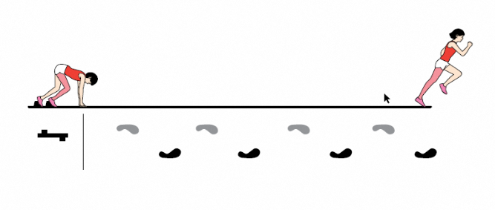
ハードル走編
アプローチ（スタートから１台目まで）
スタートから第1ハードルまでは8歩が一般的（その場合、踏み切り脚がクラウチングスタートの前脚となる）です。スタートから8歩で加速し、かつハードルに向かって踏み切る準備をしなければなりません。
参考：中学校部活動における陸上競技指導の手引き
日本陸上競技連盟

Slide 20
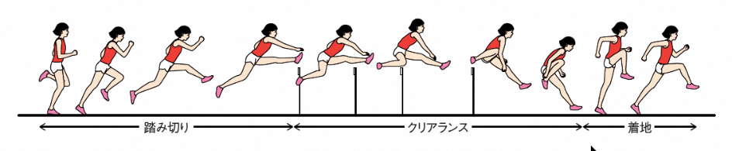
ハードル走編
ハードリング（①踏み切り②クリアランス③着地）
①踏み切り⇒②クリアランス⇒③着地
①～③の動きがスムーズにできるように1つずつ確認していきましょう。
参考：中学校部活動における陸上競技指導の手引き
日本陸上競技連盟

Slide 21
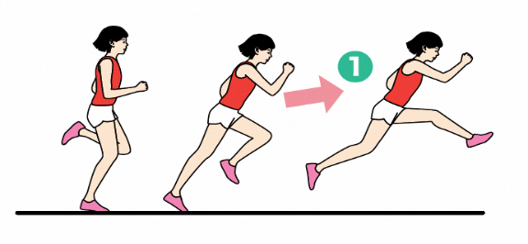
ハードル走編
ハードリング（①踏み切り②クリアランス③着地）
①踏み切りについて
重心を高くし、上にジャンプするのではなく前方に向かって身体を動かします。
参考：中学校部活動における陸上競技指導の手引き
日本陸上競技連盟

Slide 22
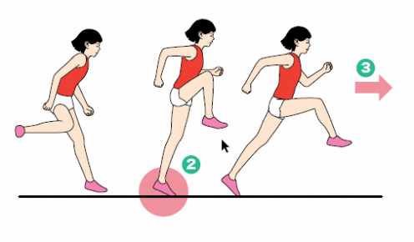
ハードル走編
ハードリング（①踏み切り②クリアランス③着地）
②クリアランスについて
リード脚を積極的に前方に伸ばし、ハードルを越えたら素早く下ろします。上体はやや前傾させ、リード脚と逆側の腕を前へ出すことでバランスをとります。
参考：中学校部活動における陸上競技指導の手引き
日本陸上競技連盟

Slide 23
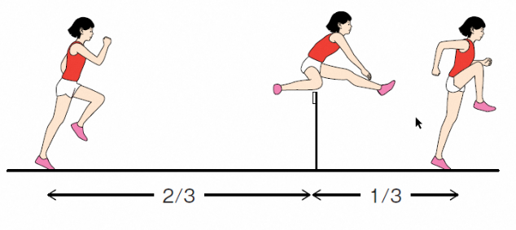
ハードル走編
ハードリング（①踏み切り②クリアランス③着地）
③着地について
腰の位置を落とさないよう、リード脚（＝着地脚）は膝を伸ばし、前足部で着地します。
参考：中学校部活動における陸上競技指導の手引き
日本陸上競技連盟

Slide 24
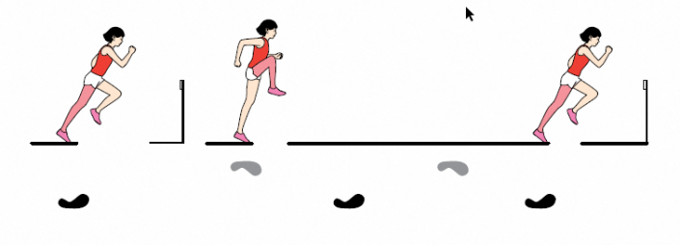
ハードル走編
ハードル間のスプリント
ハードル間の走りがパフォーマンスに大きく影響します。一般的にハードル間のインターバルは3歩又は５歩で走ります。重心を高く保ち、リズムよく、速いピッチで走ることが大事です。
参考：中学校部活動における陸上競技指導の手引き
日本陸上競技連盟

Slide 25
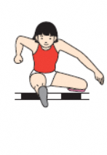
〇本単元の技能のポイント
【目標】
＜ハードルを低く走り越す＞
【ポイント】
・振り上げ脚をまっすぐに上げる
・抜き脚はハードルと並行に近付ける
まずは１台目を勢いよく走り越すことを目指そう！！
振り上げ脚
抜き脚
参考：中学校部活動における陸上競技指導の手引き
日本陸上競技連盟

Slide 26
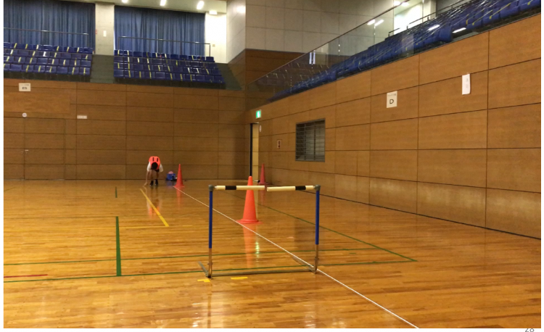
〇技能のポイント
＜動画で確認してみよう＞
写真をクリックして動画を見てみよう！

Slide 27
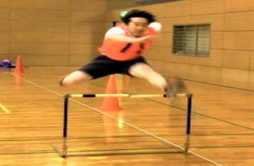
〇技能のポイント
＜動画で確認してみよう＞
【目標】
＜ハードルを低く走り越す＞
【ポイント】
・振り上げ脚をまっすぐに上げる
・抜き脚はハードルと並行に近付ける
画像：中学校部活動における陸上競技指導の手引き
日本陸上競技連盟

